Slide 1

UBND PHƯỜNG HƯNG ĐẠO
TRƯỜNG TIỂU HỌC ĐA PHÚC
Môn : Tự nhiên và xã hội
Bài 27 : Trái Đất và các đới khí hậu (tiết 2)
Giáo viên thực hiện: Đào Thị Nhung

Slide 2

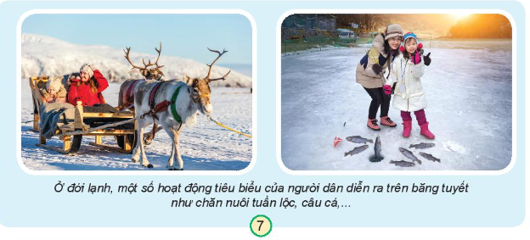
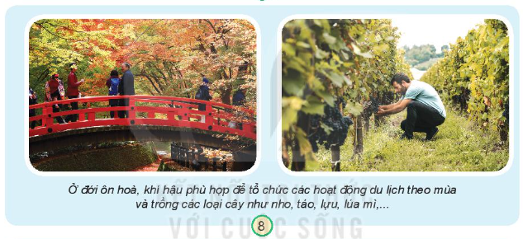
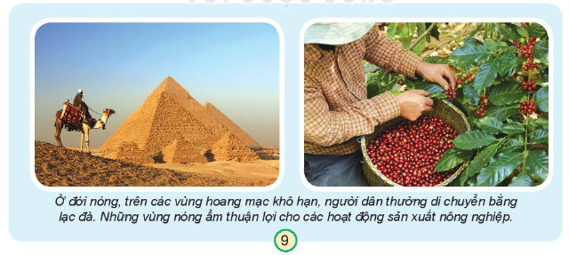
1. Quan sát và nêu hoạt động tiêu biểu của con người ở từng đới khí hậu.

Slide 3


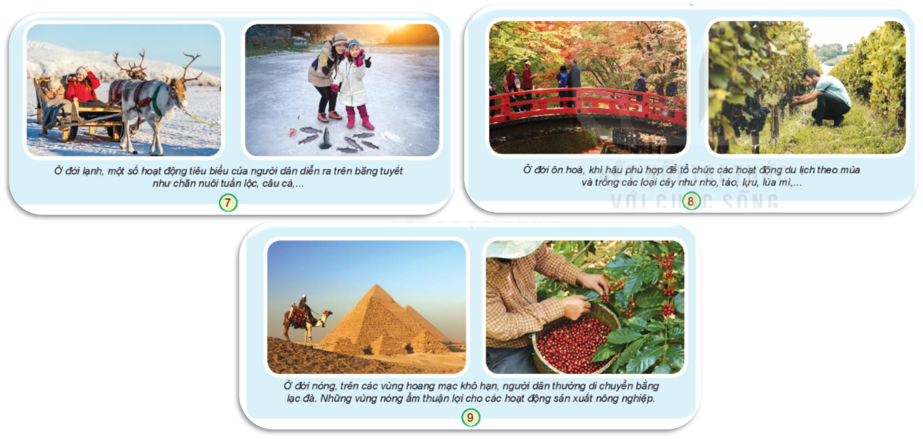
Các hoạt động gì đang diễn ra trong từng hình?
Theo em các hoạt động đó diễn ra ở đới khí hậu nào? Vì sao em biết?

Slide 4

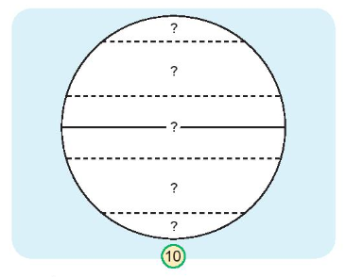
Vẽ, viết tên và tô màu các đới khí hậu vào sơ đồ theo gợi ý:

Slide 5
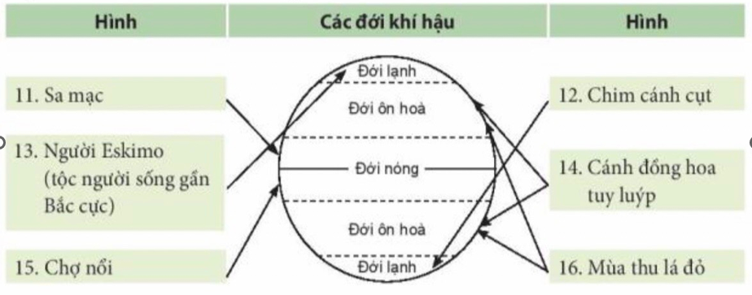

Slide 6
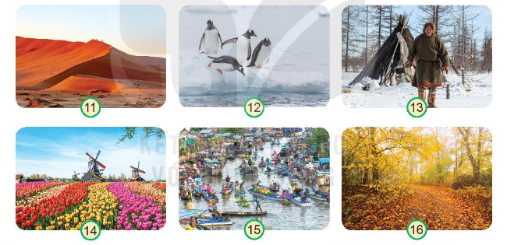
Sắp xếp các hình về quang cảnh và hoạt động của người dân cho phù hợp với từng đới khí hậu ở hình 10.

Slide 7
